Slide 1



TIẾNG VIỆT 1

Slide 2





Khởi động
1
AI NHANH?
AI ĐÚNG?

Slide 3

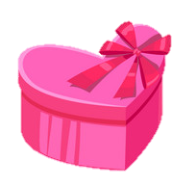
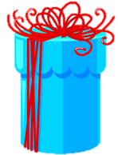

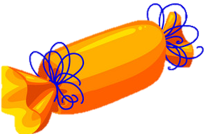




a
ă
â
b
c
d
đ
e
ê
g
h
i
k
l
m
n
o
ô
ơ
p
q
r
s
t
u
ư
v
x
y

Slide 4

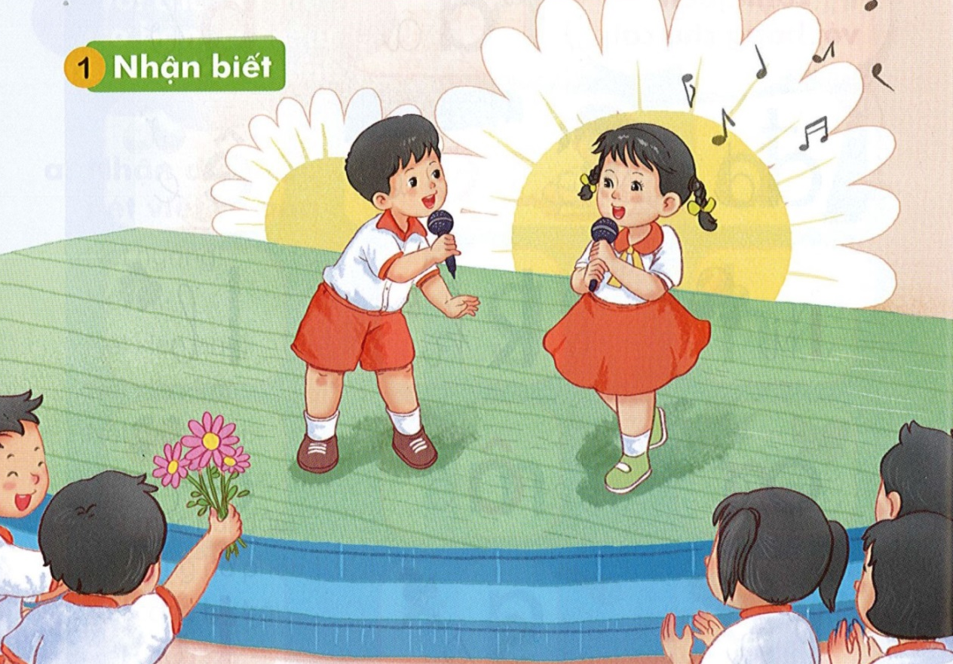
2
Nhận biết
Nam va Ha ca hat.
̀
̀
́

Slide 5


BÀI 1:
A a

Slide 6
Đọc
3
a
Notes:
Giới thiệu
Đọc
Cài bảng cài

Slide 7
a
Notes:
Hỏi lại âm vừa học

Slide 8
Hướng dẫn viết bảng
4
a
Notes:
Quan sát con chữ a

Slide 9
a
Notes:
Phân tích con chữ a gồm có 2 nét: nét cong kín và nét móc ngược

Slide 10
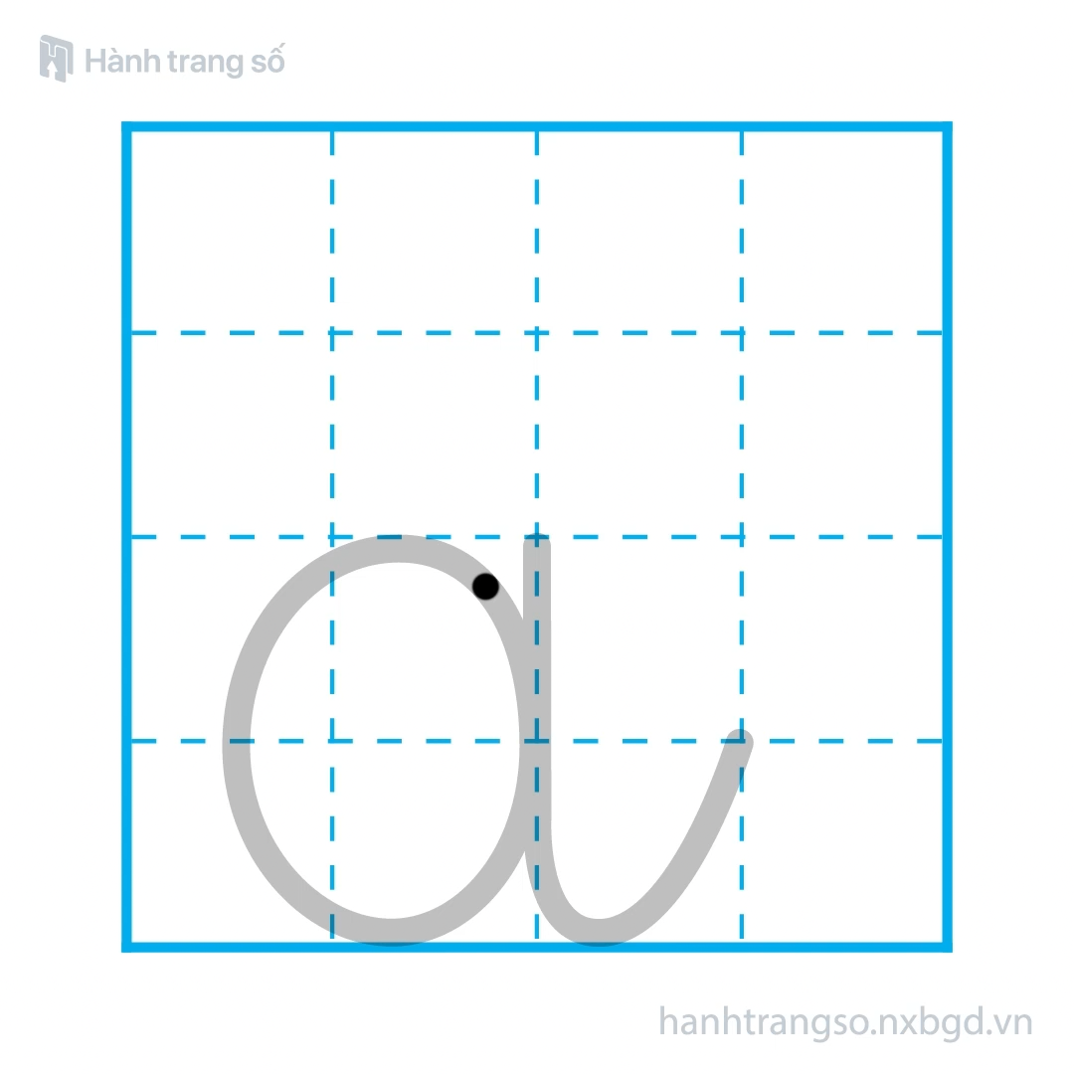

Notes:
Phân tích độ cao độ rộng, điểm đặt bút và dừng bút của các nét

Slide 11
Viết vở
5
V/6
a
a
a
a
a
a
Notes:
Giúp HS phân biệt phần tô và phần viết ở trong vở

Slide 12
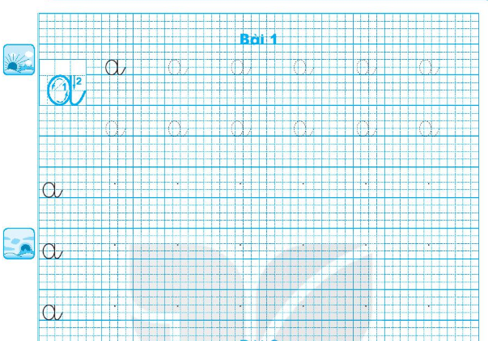
Trang 6

Slide 13
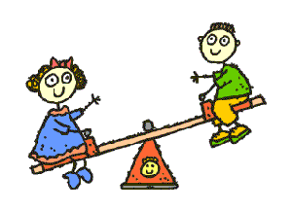
Thư giãn

Slide 14
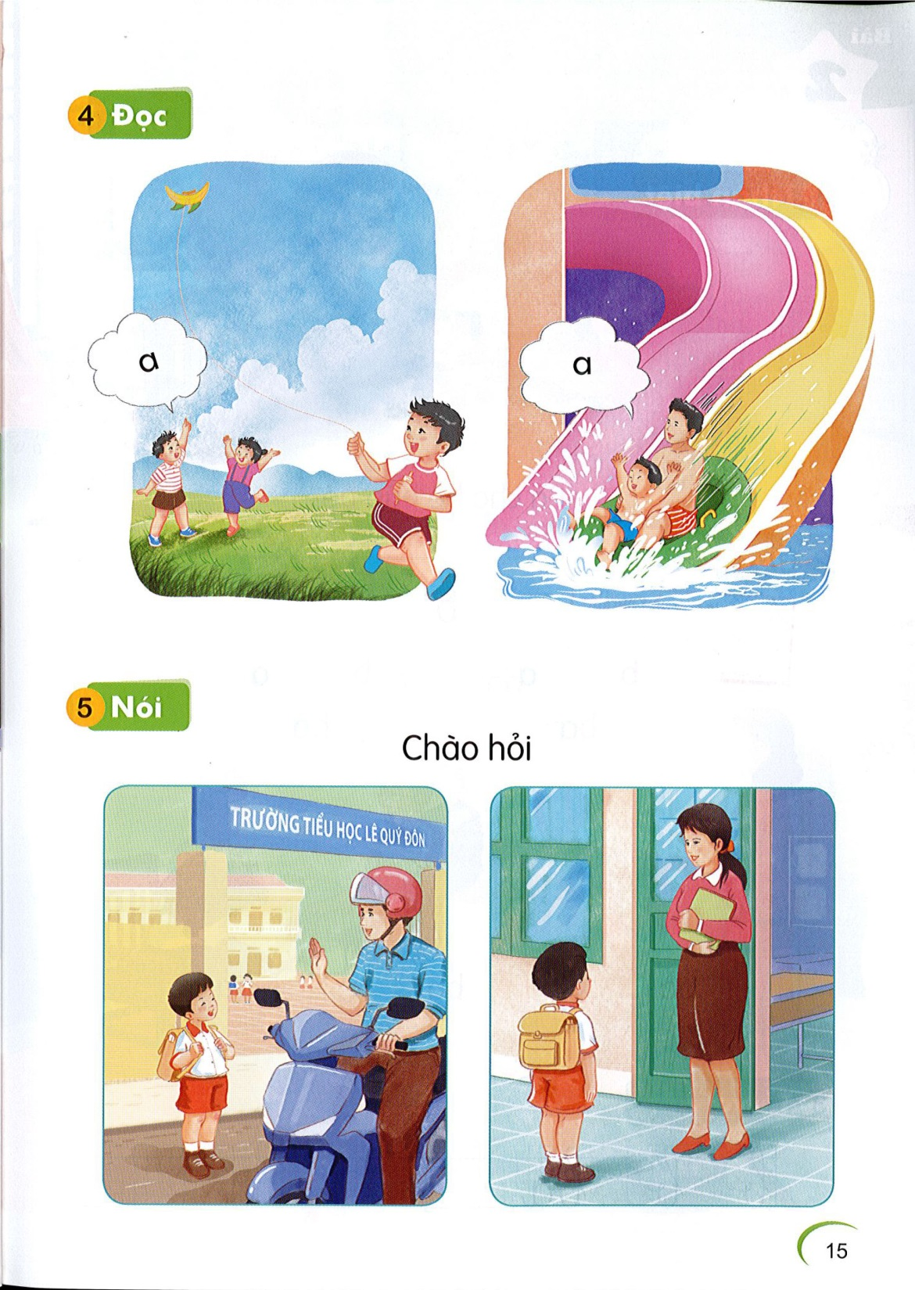
Đọc
6
Notes:
Hỏi HS quan sát bức tranh, em nhìn thấy âm gì
Cho HS nhìn sách đọc to
Sau đó khai thác nội dung từng bức tranh
GV mở rộng các tình huống cần reo vui “a” như SGK: khi tham gia các hđ vui chơi, chúng ta có thể reo “a” to khi thấy vui và thú vị…

Slide 15
Nói
7
Chào hỏi
Notes:
GV khai thác từng bức tranh để giúp HS hình thành kĩ năng nói trong từng tình huống.
Tranh vẽ ở đâu? Những người trong tranh đang làm gì? Trước khi vào lớp, Nam sẽ nói gì với bố? (tương tự bức tranh 2)
- Khi đi học, chúng ta nên chào hỏi mn trong nhà, ví vụ như: …; khi ng thân chở đi học, ta nên chào hỏi trước khi vào lớp, ví dụ như:…
Tương tự với tranh 2

Slide 16

Củng cố

Slide 17
Có tất cả bao nhiêu âm a?
a
ê
g
e
a
g
m
a
o
m
n
a

Slide 18


Tên bạn nào chứa âm a?
1
2
3
4
5
Bi
Na
Tèo
Bảo
Sa

Slide 19

DẶN DÒ

Slide 20

Người soạn : Phan Thị Linh
Năm sinh : 1990
LH : 0916.604.268
Thân chào Quý Thầy Cô!
Rất mong nhận được phản hồi và góp ý từ Quý Thầy Cô để bộ giáo án ppt được hoàn thiện hơn.
Mọi thông tin phản hồi mong được QTC gửi về:
+ Zalo: 0916.604.268
+ Facebook cá nhân: https://www.facebook.com/nhilinh.phan/
+ Nhóm chia sẻ tài liệu: https://www.facebook.com/groups/443096903751589

Slide 21
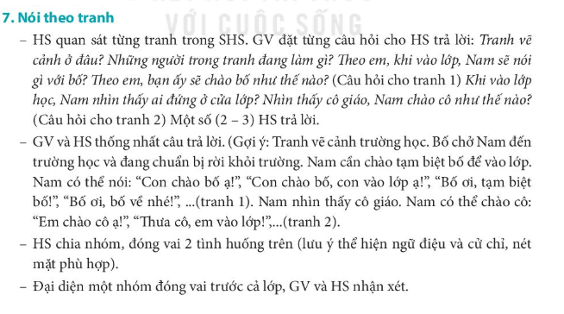

Slide 22
